Slide 1

MAESTRÍA EN CIENCIAS DE LA INFORMACIÓN Y LAS COMUNICACIONES
Revisión Estadística de Variables:
Dataset Bank Marketing
Guía Metodológica de Inferencia, Pruebas de Hipótesis y Diagnóstico previo a Modelos de Inteligencia Computacional
Asignatura: Inteligencia Computacional | Universidad Distrital Francisco José de Caldas

Slide 2

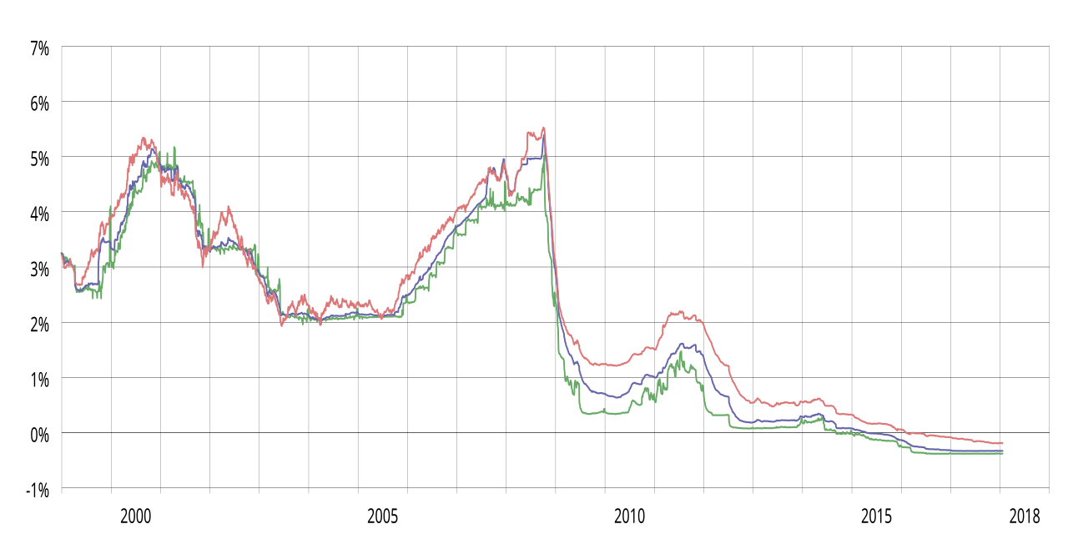
ANÁLISIS ESTADÍSTICO DE VARIABLES — DATASET BANK MARKETING
1. Contexto del Problema y Estructura de Datasets
Bloques de Atributos Clave
Demográficos / Cliente:
age, job, marital, education, default, housing, loan, balance (en UCI).
Contacto Actual:
contact, month, day/day_of_week, duration (duración en segs; data leakage potencial).
Histórico Previo:
campaign (contactos actuales), pdays (días desde último contacto), previous, poutcome.
Macroeconómicos (Additional):
emp.var.rate (empleo), cons.price.idx (IPC), cons.conf.idx (confianza), euribor3m (Euribor 3M), nr.employed (empleados).
Objetivo de Clasificación Binaria
Predecir si un cliente bancario suscribirá un depósito a plazo fijo (variable y ∈ {'yes', 'no'}) tras contactos de telemarketing directo (Moro et al., 2011, 2014).
Estructura de Datasets en la Carpeta:
• Bank UCI Estándar (bank.csv / bank-full.csv): 16 predictores (7 continuos, 9 categóricos). N=45,211 (muestra 4,521).
• Bank Additional (bank-additional.csv / bank-additional-full.csv): 20 predictores (10 continuos, 10 categóricos). N=41,188 (muestra 4,119).
• Nuevas Variables Additional: 5 indicadores socioeconómicos nacionales del Banco de Portugal.

Slide 3

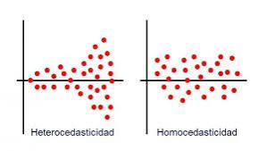


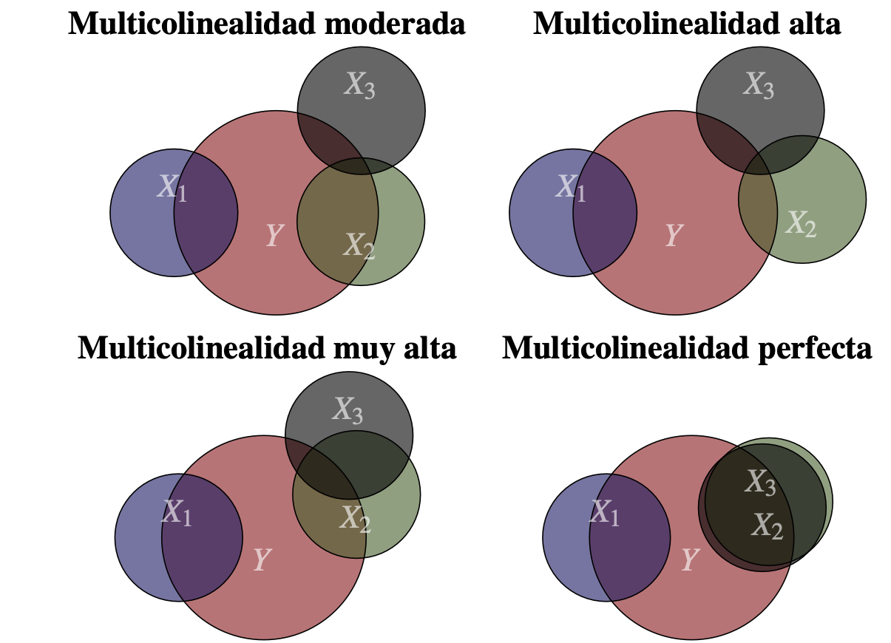

ANÁLISIS ESTADÍSTICO DE VARIABLES — DATASET BANK MARKETING
2. Cadena Metodológica de Inferencia Estadística
Paso 1: Exploración & Tipificación
Identificar continuas, discretas y categóricas. Estadísticos descriptivos (media, mediana, asimetría, curtosis).
Paso 2: Pruebas de Normalidad
Shapiro-Wilk (n<5000) o K-S Lilliefors y D'Agostino-Pearson global y condicional por clase (y='yes' / y='no').
Paso 3: Homocedasticidad
Levene y Fligner-Killeen para evaluar igualdad de varianzas entre grupos. Condiciona la validez paramétrica.
Paso 4: Comparación entre Clases
Mann-Whitney U (no paramétrica 2 muestras) vs. t-test Student/Welch según supuestos.
Paso 5: Asociación & Multicolinealidad
Chi-cuadrado + V de Cramér en categóricas. Pearson/Spearman, VIF e Índice de Condición en continuas.
Paso 6: Outliers, Balance & Proyección
IQR 1.5x, Mahalanobis multivariado, Test Binomial de balance de clase y proyección PCA 2D.

Slide 4
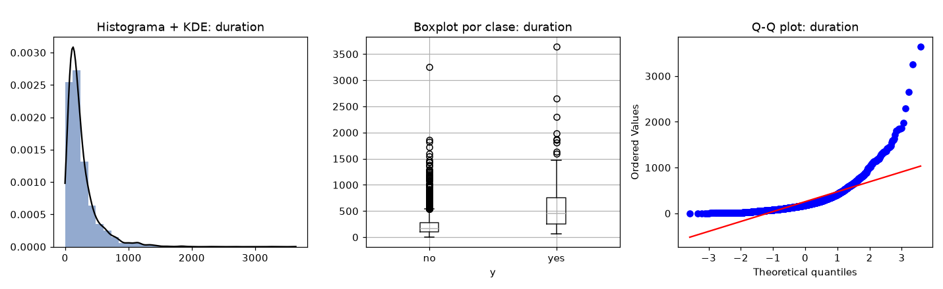

ANÁLISIS ESTADÍSTICO DE VARIABLES — DATASET BANK MARKETING
3. Comprobación de Supuestos: Normalidad y Homocedasticidad
Resultados de Normalidad y Homocedasticidad
• Normalidad (Shapiro-Wilk / KS Lilliefors / D'Agostino): Todas las variables numéricas rechazan normalidad con ${p<10}^{−10}$ (global y por clase).
• Homocedasticidad (Levene): Rechazo contundente en duration (p=1.97e-76), pdays (p=1.44e-106), nr.employed (p=7.48e-29), previous (p=1.73e-62), age (p=4.22e-15).
Justificación de la Ruta No Paramétrica:
El incumplimiento simultáneo de normalidad y homogeneidad de varianzas invalida el uso del t-test de Student y ANOVA paramétrico. Se adopta estrictamente el test de Mann-Whitney U (Wilcoxon rank-sum) para comparar medianas/rangos entre clases.

Slide 5
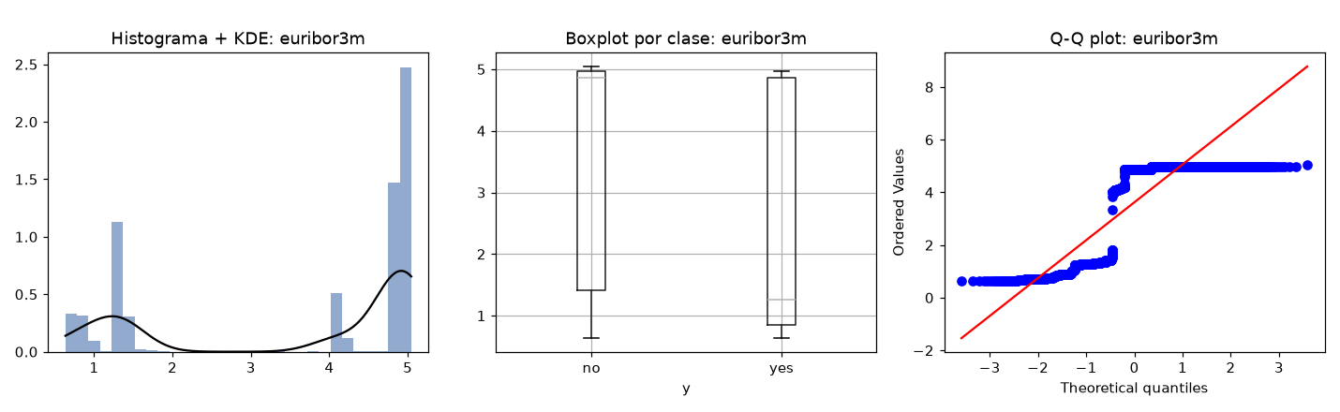
ANÁLISIS ESTADÍSTICO DE VARIABLES — DATASET BANK MARKETING
4. Relevancia y Capacidad Discriminante de Variables
Ranking de Variables Continuas (Bank Additional)
Variable | p Mann-Whitney | Info Mutua | Capacidad
duration | 2.08e-110 | 0.0741 | 1º (Predictor más fuerte)
euribor3m | 2.38e-65 | 0.0728 | 2º (Tasa Euribor macro)
cons.conf.idx | 2.67e-03 | 0.0664 | 3º (Confianza consumidor)
cons.price.idx | 4.42e-08 | 0.0649 | 4º (Índice precios IPC)
nr.employed | 2.22e-70 | 0.0623 | 5º (Número empleados)
emp.var.rate | 2.45e-50 | 0.0494 | 6º (Tasa variación empleo)
pdays | 6.91e-101 | 0.0374 | 7º (Días contacto previo)
previous | 1.02e-43 | 0.0229 | 8º (Contactos anteriores)
campaign | 9.19e-05 | 0.0072 | 9º (Llamadas campaña actual)
age | 0.1420 (NS) | 0.0056 | 10º (No discrimina en mediana)

Slide 6
ANÁLISIS ESTADÍSTICO DE VARIABLES — DATASET BANK MARKETING
5. Asociación de Variables Categóricas frente al Target
Resultados de Chi-Cuadrado y V de Cramér
poutcome (V=0.332, p < 10^-90):
Mayor predictor categórico. Clientes con 'success' previo tienen >65% probabilidad de suscribir.
month (V=0.270, p < 10^-50):
Estacionalidad determinante. Marzo, sep, oct y dic presentan tasas de conversión muy superiores a mayo.
contact (V=0.137, p < 10^-18):
Contacto por cellular duplica el éxito frente a telephone (fijo).
job (V=0.130, p < 10^-10):
Estudiantes (student) y jubilados (retired) suscriben con mucha más propensión que obreros (blue-collar).
Variables Sin Asociación Significativa
day_of_week (p = 0.9723, V = 0.011):
El día de la semana (lunes a viernes) no influye en la tasa de aceptación. Se recomienda descartar.
housing (p = 0.7307, V = 0.012):
Tener o no crédito hipotecario no discrimina significativamente en Bank Additional.
loan (p = 0.5684, V = 0.016):
Préstamo personal no presenta diferencia estadística entre clases en Bank Additional.
Implicación en Selección de Features:
La exclusión de variables con p > 0.05 y V de Cramér cercano a cero reduce dimensionalidad y ruido sin comprometer poder predictivo.

Slide 7
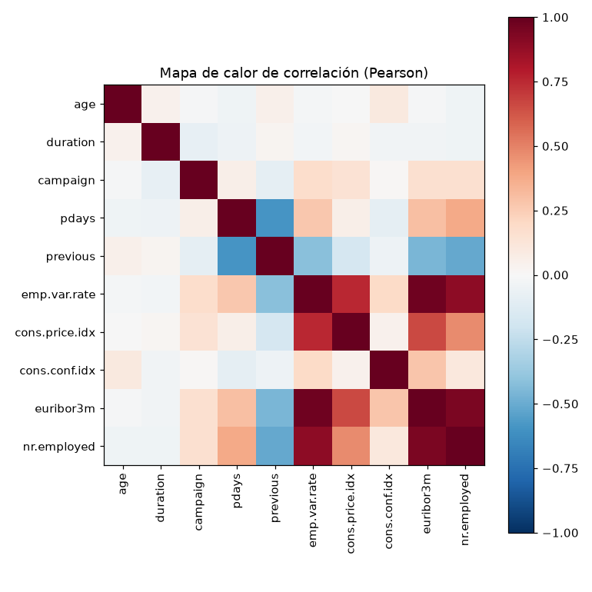
ANÁLISIS ESTADÍSTICO DE VARIABLES — DATASET BANK MARKETING
6. Diagnóstico de Multicolinealidad (VIF e Índice de Condición)
Colinealidad Extrema en Bank Additional
Fuerte interdependencia lineal entre indicadores macro:
• euribor3m vs. emp.var.rate: r = 0.9703
• euribor3m vs. nr.employed: r = 0.9426
• emp.var.rate vs. nr.employed: r = 0.8972
Factores de Inflación de Varianza (VIF):
• euribor3m: VIF = 62.91 — Crítico (VIF >> 10)
• emp.var.rate: VIF = 31.95 — Crítico (VIF >> 10)
• nr.employed: VIF = 31.14 — Crítico (VIF >> 10)
• cons.price.idx: VIF = 6.33 — Moderado/Alto
• Índice de Condición: 18.90 — Casi-singularidad

Slide 8
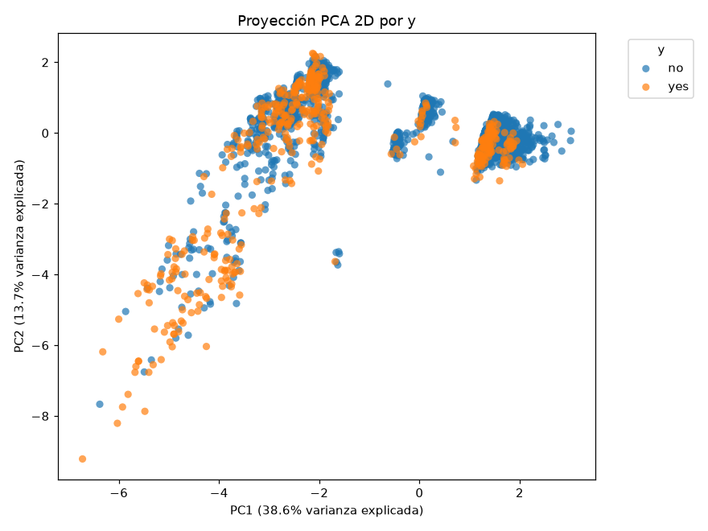
ANÁLISIS ESTADÍSTICO DE VARIABLES — DATASET BANK MARKETING
7. Outliers, Desbalance de Clase y Proyección Global PCA
Valores Atípicos y Desbalance Severo
• Outliers Univariados: duration (7.1%), previous (14.5%), balance (11.2%), campaign (5.7%) presentan colas pesadas.
• Mahalanobis Multivariado: 290 outliers conjuntos (7.0%) en Bank Additional (chi²=29.6).
• Balance de Clases: Test binomial p = 0.0000. Clases observadas: 89.1% 'no' vs 10.9% 'yes'.
Implicación en Evaluación:
El Accuracy no es representativo (clasificador nulo obtiene ~89%). Se exige evaluar F1-Score Macro, PR-AUC, y emplear Stratified K-Fold con técnicas de remuestreo (SMOTE / class_weight='balanced').

Slide 9
ANÁLISIS ESTADÍSTICO DE VARIABLES — DATASET BANK MARKETING
8. Decisiones de Limpieza y Preprocesamiento
1. Tratamiento de Fuga de Información (duration)
Excluir duration en modelos orientados a prospección antes de la llamada (el dato no existe antes de marcar). Conservar sólo como cota superior/benchmark.
2. Resolución de Multicolinealidad
Opción A: Retener sólo euribor3m y descartar emp.var.rate y nr.employed. Opción B: Aplicar PCA sobre los 5 indicadores económicos y usar las primeras 2 componentes.
3. Transformación de Escala y Asimetría
Usar RobustScaler (mediana e IQR) o PowerTransformer (Yeo-Johnson / log) en balance, duration, campaign para mitigar el impacto de las colas pesadas.
4. Variables Bi-modales e Infladas (pdays)
Generar una variable indicadora booleana 'pcontacted = (pdays != 999)' y transformar el número de días para clientes contactados previamente.
5. Codificación de Categóricas y Nulos
Tratar la etiqueta 'unknown' como categoría explícita (conserva el sesgo de no respuesta). One-Hot Encoding en nominales y Ordinal Encoding en education.
6. Manejo del Desbalance de Clases
Estratificación estricta (Stratified K-Fold). Ponderación class_weight='balanced' o remuestreo sintético (SMOTE / ADASYN). Optimizar umbral de corte.

Slide 10
ANÁLISIS ESTADÍSTICO DE VARIABLES — DATASET BANK MARKETING
9. Conclusiones y Próximos Pasos
Rigor Metodológico Comprobado:
El incumplimiento de normalidad y homocedasticidad justificó formalmente la selección de pruebas no paramétricas (Mann-Whitney U y Chi-cuadrado), evitando conclusiones erróneas de tests paramétricos.
Poder de los Indicadores Macroeconómicos:
Las variables económicas (euribor3m, cons.conf.idx, cons.price.idx) demostraron ser los factores externos más determinantes para la suscripción bancaria, superando en información mutua a casi todas las características demográficas.
Detección Oportuna de Riesgos:
Se diagnosticó y documentó la multicolinealidad severa (VIF > 60) en el bloque macroeconómico y el riesgo de fuga de datos en 'duration', definiendo pautas claras de ingeniería de características.
Base Sólida para Modelado:
Con los pipelines de limpieza, escalado robusto, codificación de variables y balance estratificado, el dataset queda formalmente preparado para algoritmos de Inteligencia Computacional (MLP, SVM, Random Forest, XGBoost).

